Slide 1

Tetszőleges Projektmunka: Pizzéria weboldal
Készítette: Gyovai Denisz, Nagy Marcell
Szaktanár: Korom Richárd

Slide 2
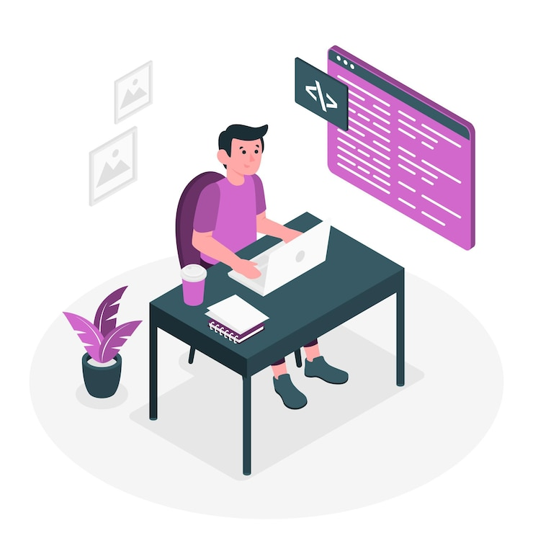


Cél, célközönség
Egyszerű, letisztult weboldal → felhasználóbarát kialakítás
Tanulási célzatú oldal
Ajánljuk: diákoknak, kezdő fejlesztőknek

Slide 3
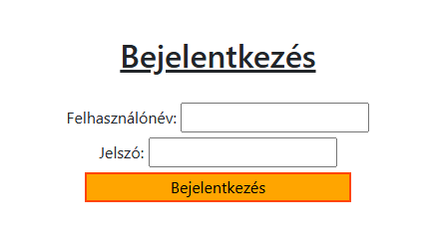

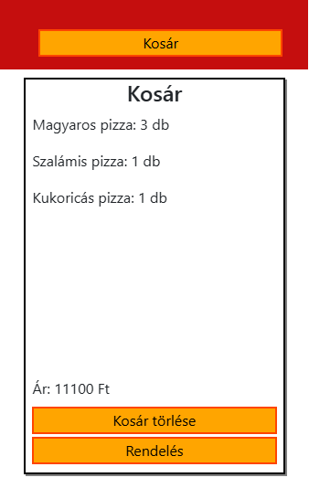
Fő funkciók
Bejelentkezés: teljes bejelentkező panel, megfelelő ellenőrzések
Navbar: menüpontok közti szabad navigáció
Kosár: - kosárba helyezés → gombbal, darabszám nyomonkövetése
- láthatóság állíthatósága
- törlés: üríthető egy kattintással
Rendelési felület
Kijelentkezés

Slide 4
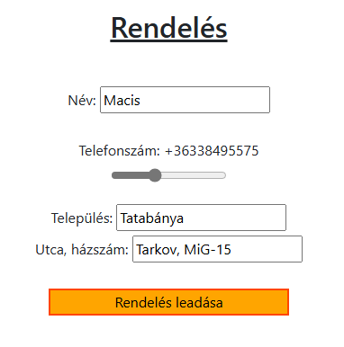
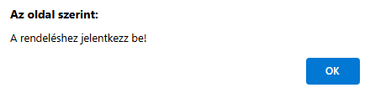
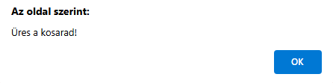
Rendelés és ellenőrzések
„Működőképes” rendelési felület
Rendelés előtti árszámítás a felhasználó számára → kosárban (sessionStorage)
Üres kosárral a rendelés nem lehetséges
Ha a felhasználó nincs bejelentkezve: kosár ❌, rendelés❌

Slide 5



Megvalósítás
HTML: az oldal szerkezetéhez
CSS, Bootstrap: stílus, reszponzivitás(méretváltásnál árucikkek)
JavaScript: külön ellenőrzésekhez (kosár, bejelentkezés)
sessionStorage használata adatkezelésnél

Slide 6

Összegzés
Teljesen működőképes weboldal, minden funkció elérhető
Felhasználóbarát, egyszerű
Teljesíti szerepét: alapvető webáruházi oldal

Slide 7

Köszönjük a figyelmet!

